Slide 1
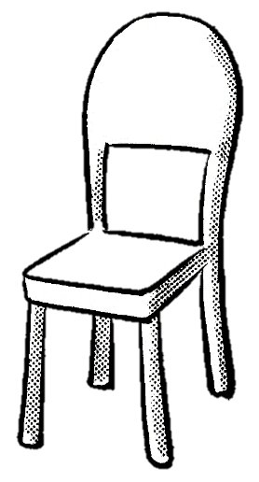
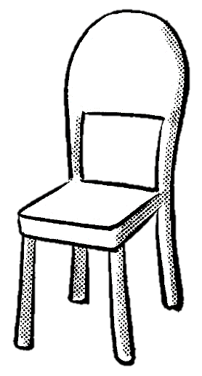
גיטי
לקפוץ מעל גומי בגובה 5 ס"מ
לזחול מתחת 2 כסאות
לרוץ להביא חלקי משחק ולחזור
לקלוע כדור לתוך סל (כביסה וכד')
ללכת עקב בצד אגודל על קו מסומן (ישר או מתפתל) על הרצפה
לעמוד על רגל אחת ולספור עד 10

Slide 2

נטע
להתמסר בכדור
לזחול מתחת 2 כסאות
שכיבה על הבטן והרכבת פזל
לקלוע כדור לתוך סל (כביסה וכד') ממרחק קצר
צביעה תוך הרמת ידיים מעל גובה הכתפיים
הרגליים על כסא והידיים על הרצפה – לספור עד 10

Slide 3
נועה
ללכת 5 צעדים לכיוון הקיר להביא חלק משחק שמוצמד לקיר
להתכופף מעמידה בתמיכה ולהרים חפץ להביא לאמא
לזחול מתחת 2 כסאות
בעמידה בתמיכת קיר לקלוע כדור לתוך סל (כביסה וכד')
ללכת על קו מסומן (ישר או מתפתל) על הרצפה בתמיכת יד
לעלות על שרפרף ולרדת בתמיכת 2 ידיים

Slide 4
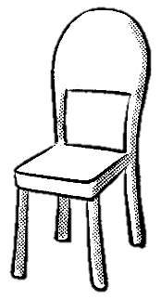
ישראל
ללכת הליכה צידית בתמיכת קיר להביא חלק משחק
לזחול מתחת 2 כסאות על קו מסומן
להקפיץ בישיבה על הברכיים של אבא / אמא
להתמסר בכדור בעמידה בתמיכת קיר
לסובב על הידיים של אבא / אמא
לעלות על שרפרף ולרדת בתמיכת 2 ידיים

Slide 5
חיילי
להעמד לבד להליכון וללכת להביא חפץ מבוקש
לזחול מתחת 2 כסאות על קו מסומן
להקפיץ בישיבה על הברכיים של אבא / אמא
להתמסר בכדור בעמידה בתמיכת קיר
לסובב על הידיים של אבא / אמא
לעלות על שרפרף ולרדת בתמיכת 2 ידיים

Slide 6

אסתר
הקפצות על הברכיים של אבא / אמא
לזחול מתחת 2 כסאות
לרוץ לבני המשפחה לחיבוק (משחק : מי בא אלי?)
להתמסר בכדור (עדיף כדורסל)
ללכת על שורת כסאות
לטפס על כסא ולהסתכל בחלון

Slide 8


